Slide 1
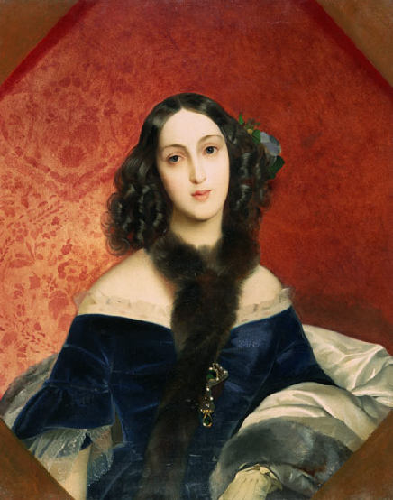
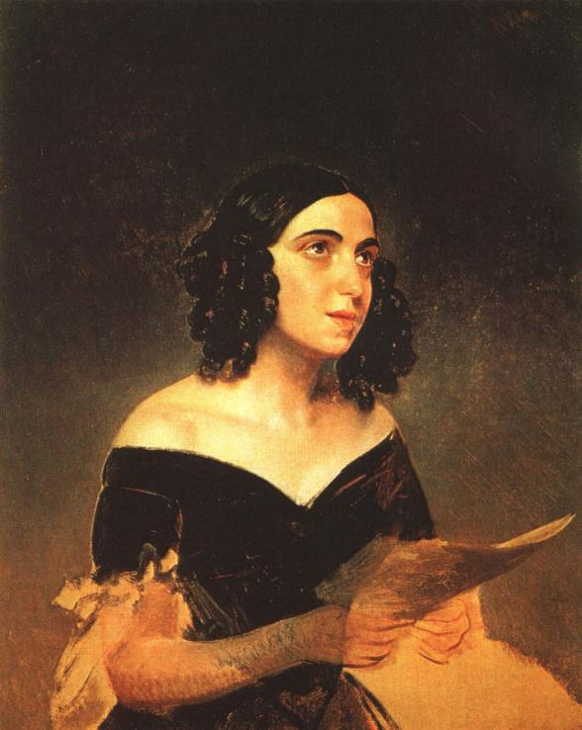
Портретный очерк
Подготовила:
Сопова Г.А.

Slide 2
Герой очерка.

Slide 3
Внешний вид.
Цветущий
Здоровый
Больной
Бравый
Серьёзный
Суровый
Неприступный
Жалкий
Смешной
Усталый
Грустный
Унылый
Иметь какой – либо вид, следить за своим видом.

Slide 4
Лицо.
Круглое, широкое, узкое, скуластое, прекрасное, милое, открытое, волевое, строгое, суровое, злое, доброе, интеллигентное, румяное, бледное, веснушчатое, смуглое.
Портрет работы Крамского.

Slide 5
Черты лица.
Красивые, неправильные, выразительные, мягкие, резкие, тонкие, грубые, крупные, мелкие.
Автопортрет Крамского.

Slide 6
Выражение лица.
Весёлое, скорбное, строгое, доброе, умное, печальное.
Лицо как полотно, бледно от волнения, от тяжкой думы, от страданий.

Slide 7
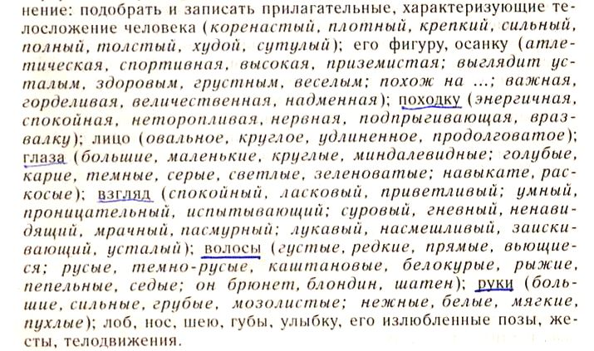

Slide 8
«Внутренний портрет»
Это характер человека, его внутренний мир: интересы, привычки, образ мыслей, отношение к делу, к людям, к самому себе, обычные для него настроения, поведение в разных ситуациях, его убеждения, взгляды, чувства и переживания.

Slide 9
Качества человека:
Бездарный
Беззаботный
Болтливый
Властолюбивый
Вспыльчивый
Высокомерный
Любопытный
Самовлюблённый
Слабовольный
Бескорыстный
Благородный
Вежливый
Весёлый
Впечатлительный
Деликатный
Доброжелательный
Любознательный
Эрудированный

Slide 10
Между внешним портретом человека и его «внутренним» портретом всегда существует связь.
Для полноты и большей достоверности портрета в очерке используются биографические данные изображаемого лица, описывается обстановка, в которой действует герой, наиболее характерные и наиболее существенные эпизоды из его жизни.

Slide 11
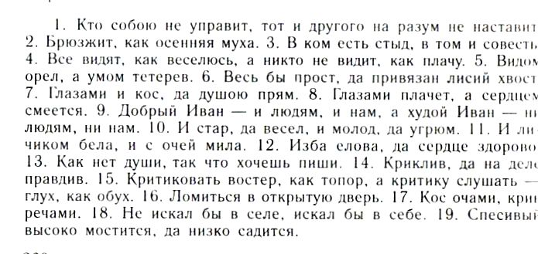
Используй пословицы для написания очерка!

Slide 12
Как начать очерк?
Во вступлении обычно автор говорит о чём-то очень важном для понимания личности героя очерка. Оно должно заинтересовать, заинтриговать читателя, чтобы вызвать желание прочитать этот очерк до конца.

Slide 13
Портреты
как и люди
могут быть
самыми разнообразными.

